Slide 1
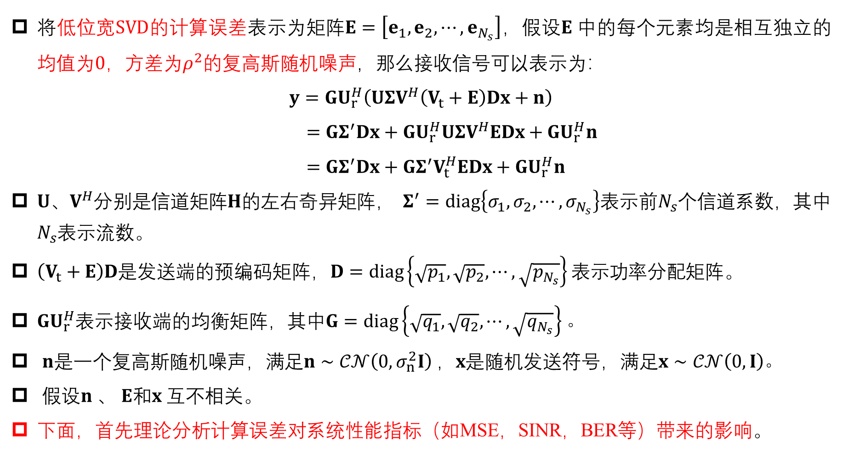
计算误差建模
将低位宽SVD的计算误差表示为矩阵$E=\left[e_{1},e_{2},⋯,e_{N_{s}}\right]$，假设$E$中的每个元素均是相互独立的均值为0，方差为$ρ^{2}$的复高斯随机噪声，那么接收信号可以表示为：
$$y=GU_{r}^{H}\left(UΣV^{H}\left(V_{t}+E\right)Dx+n\right)$$
$=GΣ^{′}Dx+GU_{r}^{H}UΣV^{H}EDx+GU_{r}^{H}n$
$=GΣ^{′}Dx+GΣ^{′}V_{t}^{H}EDx+GU_{r}^{H}n$
$U$、$V^{H}$分别是信道矩阵$H的$左右奇异矩阵， $Σ^{′}=diag\left\{σ_{1},σ_{2},⋯,σ_{N_{s}}\right\}表示前N_{s}$个信道系数，其中$N_{s}$表示流数。
$\left(V_{t}+E\right)D$是发送端的预编码矩阵$，D=diag\left\{\sqrt{p_{1}},\sqrt{p_{2}},⋯,\sqrt{p_{N_{s}}}\right\}表示$功率分配矩阵。
$GU_{r}^{H}$表示接收端的均衡矩阵，其中$G=diag\left\{\sqrt{q_{1}},\sqrt{q_{2}},⋯,\sqrt{q_{N_{s}}}\right\}$。
$n$是$一个复\text{高斯随机噪声}，满足n∼𝒞𝒩\left(0, σ_{n}^{2}I\right) ，x$是随机发送符号，满足$x∼𝒞𝒩\left(0, I\right)。$
假设$n$、 $E$和$x$互不相关。
下面，首先理论分析计算误差对系统性能指标（如MSE，SINR，BER等）带来的影响。

Slide 2
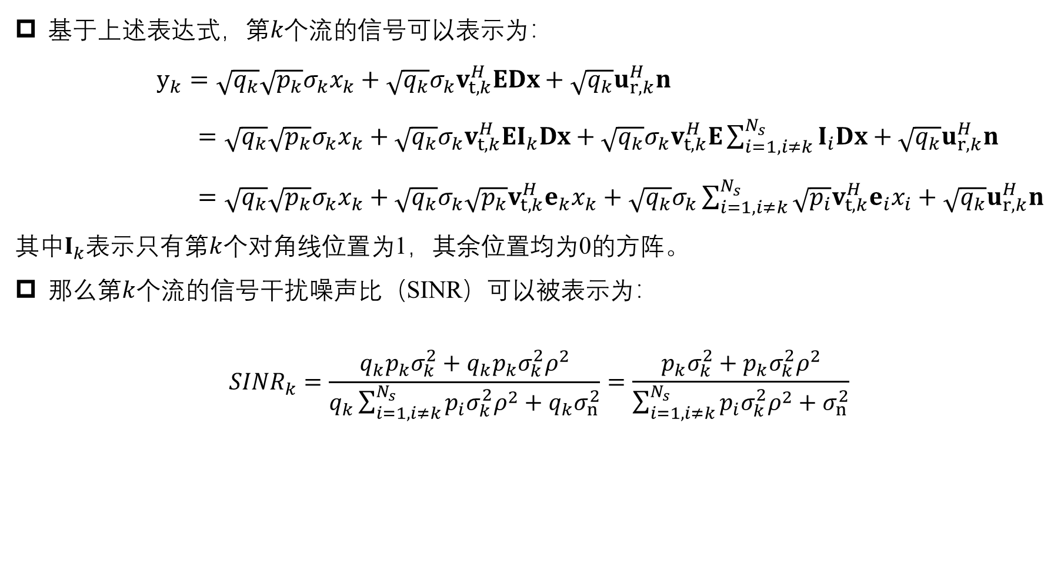
计算误差对SINR的影响
基于上述表达式，第$k个$流的信号可以表示为：
$y_{k}=\sqrt{q_{k}}\sqrt{p_{k}}σ_{k}x_{k}+\sqrt{q_{k}}σ_{k}v_{t,k}^{H}EDx+\sqrt{q_{k}}u_{r,k}^{H}n$
$=\sqrt{q_{k}}\sqrt{p_{k}}σ_{k}x_{k}+\sqrt{q_{k}}σ_{k}v_{t,k}^{H}EI_{k}Dx+\sqrt{q_{k}}σ_{k}v_{t,k}^{H}E\sum_{i=1,i≠k}^{N_{s}}{I_{i}Dx}+\sqrt{q_{k}}u_{r,k}^{H}n$
$=\sqrt{q_{k}}\sqrt{p_{k}}σ_{k}x_{k}+\sqrt{q_{k}}{σ_{k}\sqrt{p_{k}}v}_{t,k}^{H}e_{k}x_{k}+\sqrt{q_{k}}σ_{k}\sum_{i=1,i≠k}^{N_{s}}{\sqrt{p_{i}}{v_{t,k}^{H}e}_{i}x_{i}}+\sqrt{q_{k}}u_{r,k}^{H}n$
其中$I_{k}$表示只有第$k$个对角线位置为1，其余位置均为0的方阵。
那么第$k$个流的信号干扰噪声比（SINR）可以被表示为：
$${SINR}_{k}=\frac{q_{k}p_{k}σ_{k}^{2}+q_{k}p_{k}σ_{k}^{2}ρ^{2}}{q_{k}\sum_{i=1,i≠k}^{N_{s}}{p_{i}σ_{k}^{2}ρ^{2}}+q_{k}σ_{n}^{2}}=\frac{p_{k}σ_{k}^{2}+p_{k}σ_{k}^{2}ρ^{2}}{\sum_{i=1,i≠k}^{N_{s}}{p_{i}σ_{k}^{2}ρ^{2}}+σ_{n}^{2}}$$

Slide 3

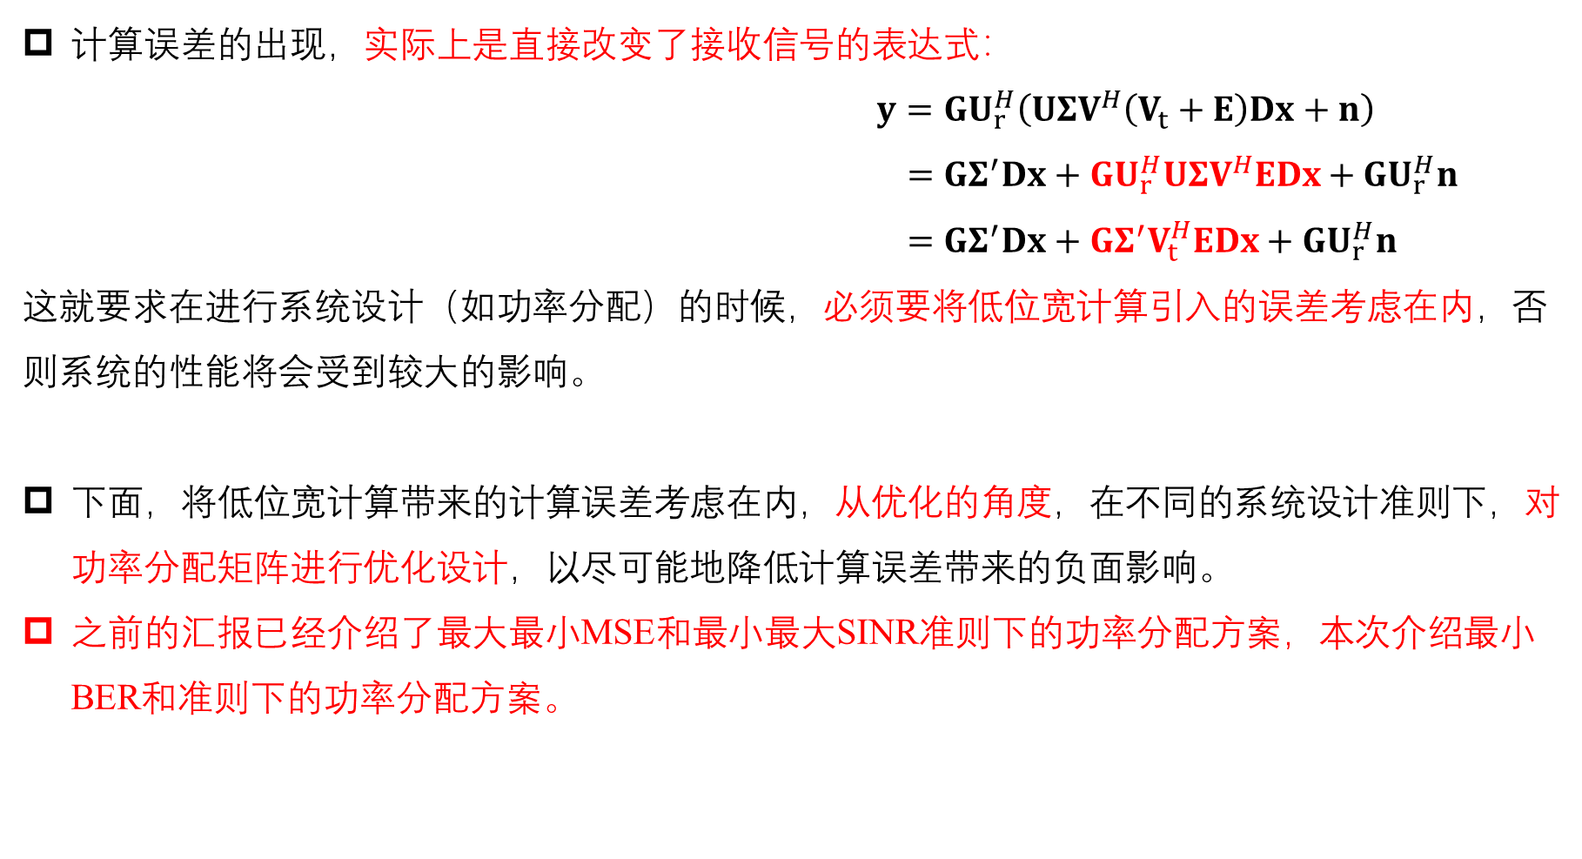
考虑计算误差的功率分配
计算误差的出现，实际上是直接改变了接收信号的表达式：
$y=GU_{r}^{H}\left(UΣV^{H}\left(V_{t}+E\right)Dx+n\right)$
$=GΣ^{′}Dx+GU_{r}^{H}UΣV^{H}EDx+GU_{r}^{H}n$
$=GΣ^{′}Dx+GΣ^{′}V_{t}^{H}EDx+GU_{r}^{H}n$
这就要求在进行系统设计（如功率分配）的时候，必须要将低位宽计算引入的误差考虑在内，否则系统的性能将会受到较大的影响。
下面，将低位宽计算带来的计算误差考虑在内，从优化的角度，在不同的系统设计准则下，对功率分配矩阵进行优化设计，以尽可能地降低计算误差带来的负面影响。
之前的汇报已经介绍了最大最小MSE和最小最大SINR准则下的功率分配方案，本次介绍最小BER和准则下的功率分配方案。

Slide 4

形成优化问题（BER）
考虑系统设计准则是最小化系统所有流的BER和，可以形成下列优化问题：
$\min_{p}{\sum_{k=1}^{N_{s}}{\frac{2−\frac{2}{\sqrt{M}}}{\log_{2}\left(M\right)}erfc\left(\sqrt{\frac{3\left(p_{k}σ_{k}^{2}+p_{k}σ_{k}^{2}ρ^{2}\right)}{2\left(M−1\right)\left(\sum_{i=1,i≠k}^{N_{s}}{p_{i}σ_{k}^{2}ρ^{2}}+σ_{n}^{2}\right)}}\right)}}$
$s.t. \sum_{k=1}^{N_{s}}{p_{k}}=P$
$p_{k}≥0,∀k$
其中， $p={\left[p_{1},p_{2},⋯,p_{N_{s}}\right]}^{T}表示$分配给各个流的功率。

Slide 5
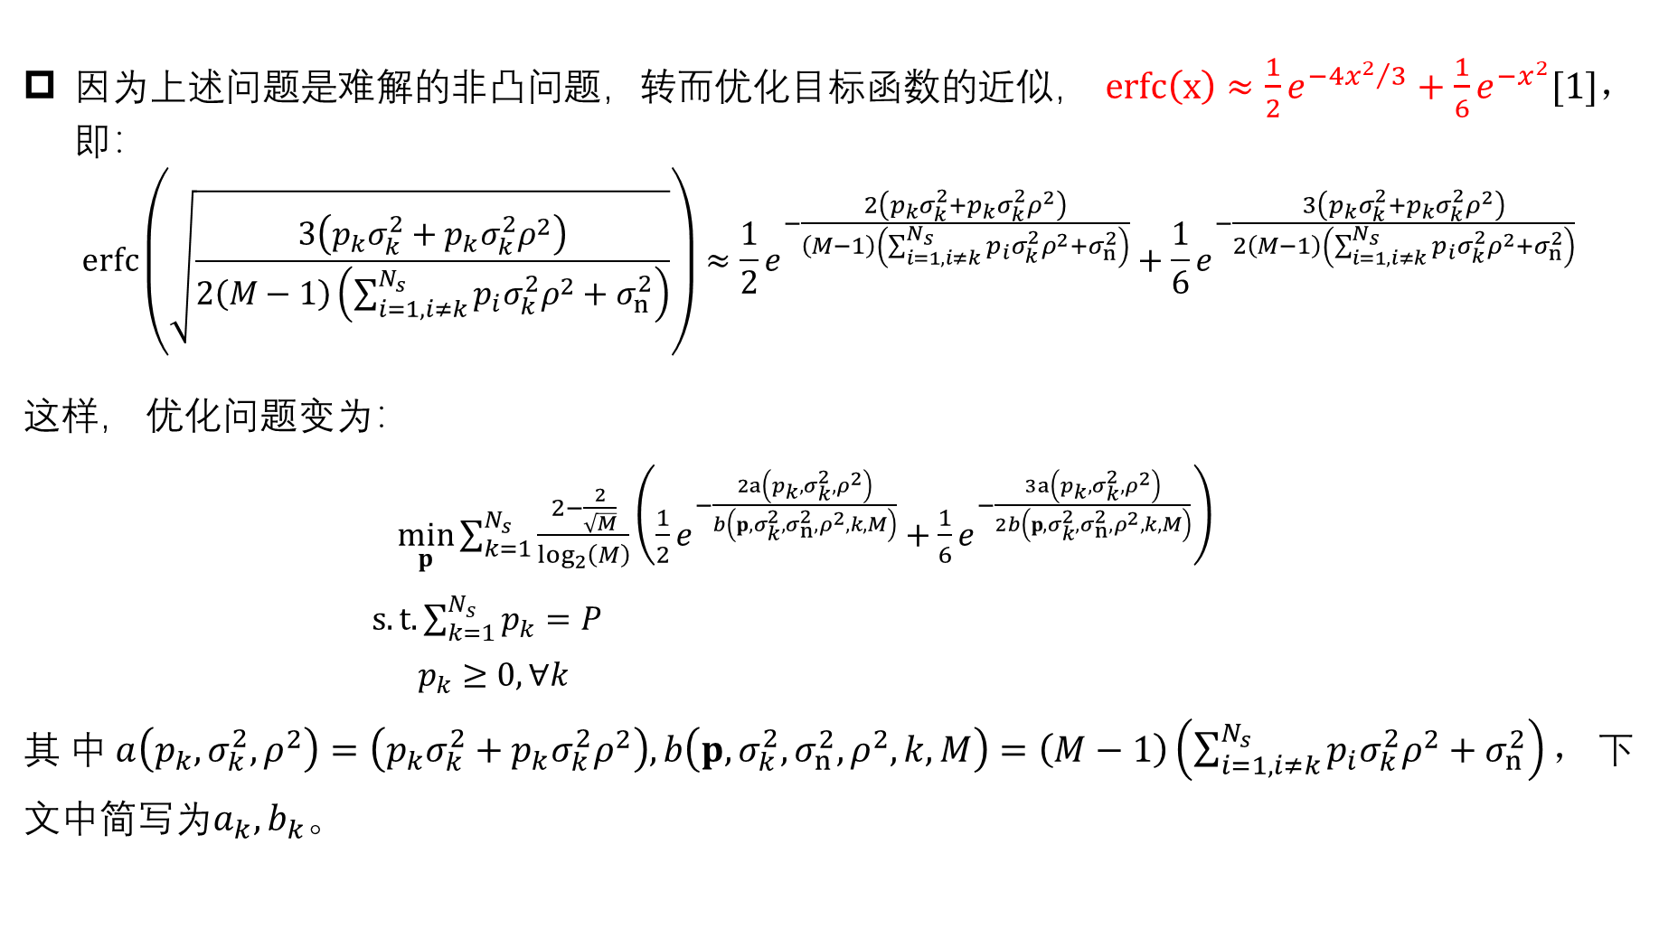
问题求解（BER）
因为上述问题是难解的非凸问题，转而优化目标函数的近似， $erfc\left(x\right)≈\frac{1}{2}e^{{−4x^{2}}/3}+\frac{1}{6}e^{−x^{2}}[1]，$即：
$$erfc\left(\sqrt{\frac{3\left(p_{k}σ_{k}^{2}+p_{k}σ_{k}^{2}ρ^{2}\right)}{2\left(M−1\right)\left(\sum_{i=1,i≠k}^{N_{s}}{p_{i}σ_{k}^{2}ρ^{2}}+σ_{n}^{2}\right)}}\right)≈\frac{1}{2}e^{−\frac{2\left(p_{k}σ_{k}^{2}+p_{k}σ_{k}^{2}ρ^{2}\right)}{\left(M−1\right)\left(\sum_{i=1,i≠k}^{N_{s}}{p_{i}σ_{k}^{2}ρ^{2}}+σ_{n}^{2}\right)}}+\frac{1}{6}e^{−\frac{3\left(p_{k}σ_{k}^{2}+p_{k}σ_{k}^{2}ρ^{2}\right)}{2\left(M−1\right)\left(\sum_{i=1,i≠k}^{N_{s}}{p_{i}σ_{k}^{2}ρ^{2}}+σ_{n}^{2}\right)}}$$
这样， 优化问题变为：
$\min_{p}{\sum_{k=1}^{N_{s}}{\frac{2−\frac{2}{\sqrt{M}}}{\log_{2}\left(M\right)}\left(\frac{1}{2}e^{−\frac{2a\left(p_{k},σ_{k}^{2},ρ^{2}\right)}{b\left(p,σ_{k}^{2},σ_{n}^{2},ρ^{2},k,M\right)}}+\frac{1}{6}e^{−\frac{3a\left(p_{k},σ_{k}^{2},ρ^{2}\right)}{2b\left(p,σ_{k}^{2},σ_{n}^{2},ρ^{2},k,M\right)}}\right)}}$
$s.t. \sum_{k=1}^{N_{s}}{p_{k}}=P$
$p_{k}≥0,∀k$
其中$a\left(p_{k},σ_{k}^{2},ρ^{2}\right)=\left(p_{k}σ_{k}^{2}+p_{k}σ_{k}^{2}ρ^{2}\right),b\left(p,σ_{k}^{2},σ_{n}^{2},ρ^{2},k,M\right)=\left(M−1\right)\left(\sum_{i=1,i≠k}^{N_{s}}{p_{i}σ_{k}^{2}ρ^{2}}+σ_{n}^{2}\right)，$下文中简写为$a_{k},b_{k}。$
[1] M. Chiani, D. Dardari, and M. K. Simon, “New exponential bounds and approximations for the computation of error probability in fading channels,” IEEE Transactions on Wireless Communications, vol. 2, no. 4, pp. 840–845, Jul. 2003.

Slide 6
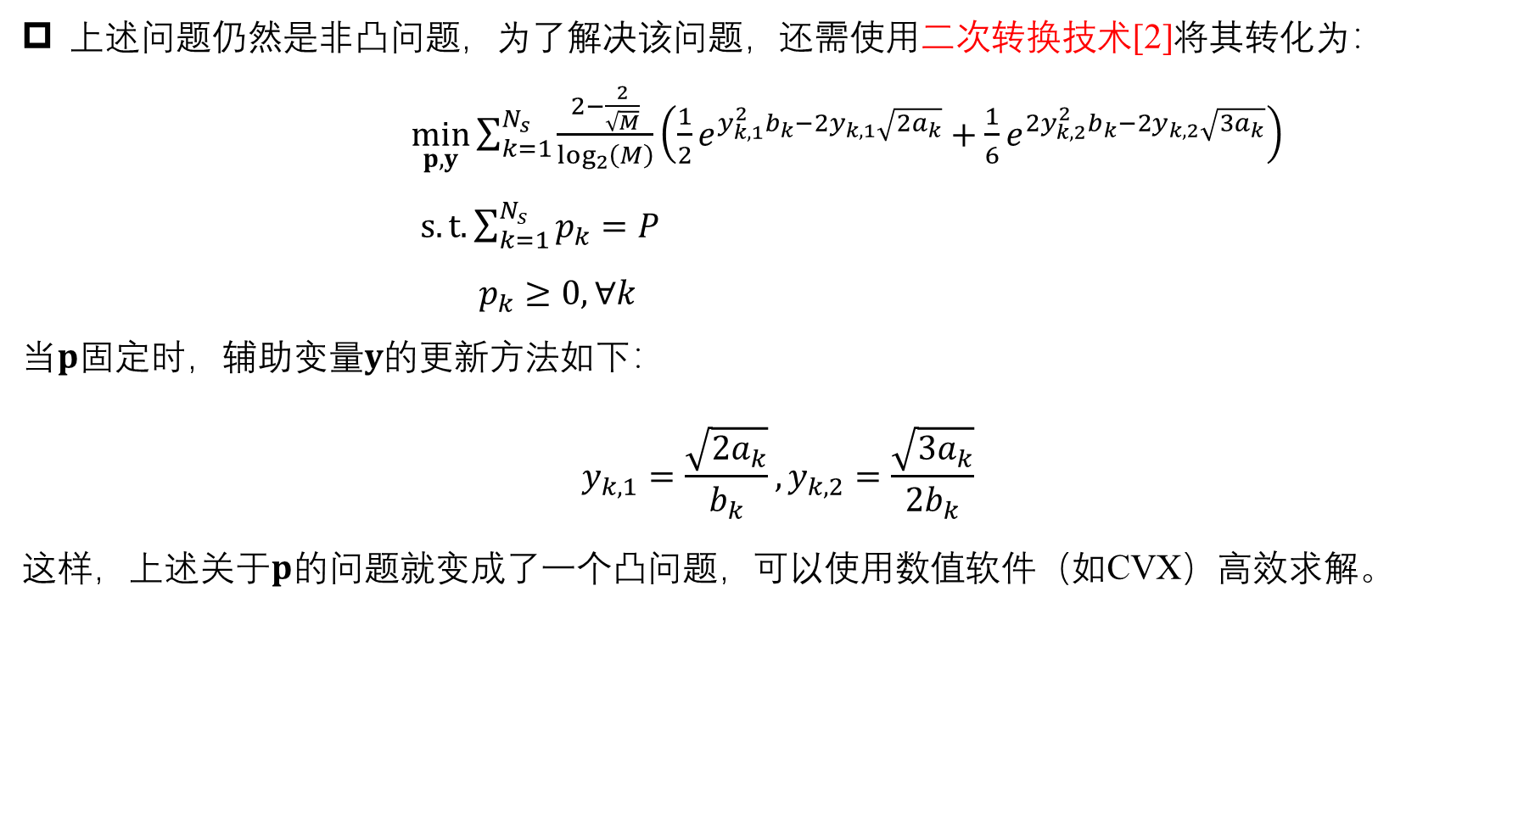
问题求解（BER）
上述问题仍然是非凸问题，为了解决该问题，还需使用二次转换技术[2]将其转化为：
$\min_{p,y}{\sum_{k=1}^{N_{s}}{\frac{2−\frac{2}{\sqrt{M}}}{\log_{2}\left(M\right)}\left(\frac{1}{2}e^{y_{k,1}^{2}b_{k}−2y_{k,1}\sqrt{2a_{k}}}+\frac{1}{6}e^{2y_{k,2}^{2}b_{k}−2y_{k,2}\sqrt{3a_{k}}}\right)}}$
$s.t. \sum_{k=1}^{N_{s}}{p_{k}}=P$
$p_{k}≥0,∀k$
当$p$固定时，辅助变量$y$的更新方法如下：
$$y_{k,1}=\frac{\sqrt{2a_{k}}}{b_{k}},y_{k,2}=\frac{\sqrt{3a_{k}}}{2b_{k}}$$
这样，上述关于$p$的问题就变成了一个凸问题，可以使用数值软件（如CVX）高效求解。
[2] K. Shen and W. Yu, “Fractional Programming for Communication Systems—Part I: Power Control and Beamforming,” IEEE Transactions on Signal Processing, vol. 66, no. 10, pp. 2616–2630, May 2018.

Slide 7
性能仿真
仿真不同的功率分配方案下的BLER通信性能
仿真参数设置
调制方式 | 64QAM
信道维度 | 8×64
信道类型 | 瑞利信道
流数 | 8
发送功率 | 8
计算位宽 | EFP16 E5M10
功率分配方式 | 平均/最小BER和最小最大MSE/最大最小SINR
计算误差方差 | 0/0.001/0.0001
信道实现数 | 1e4
性能指标 | BLER

Slide 8
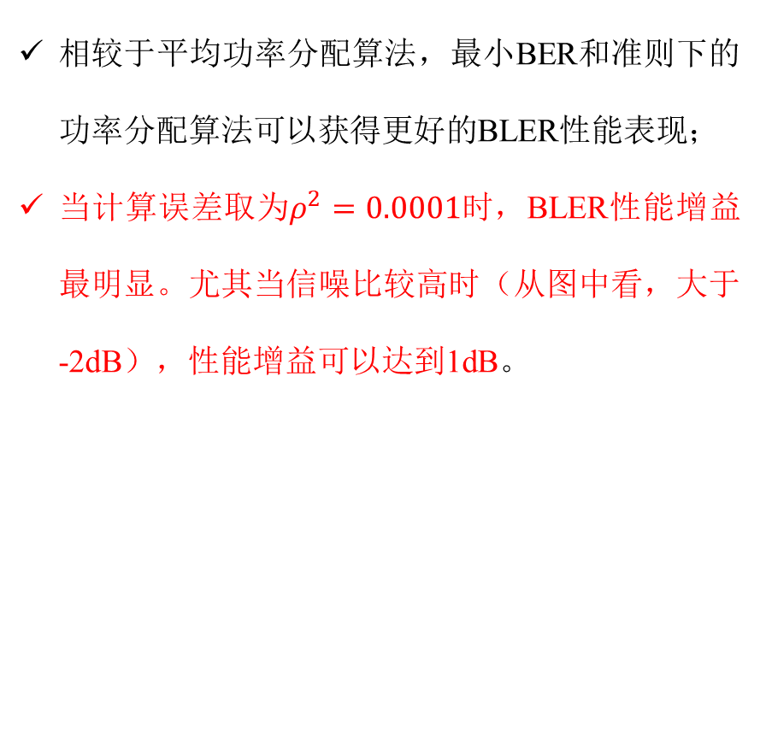
不同功率分配方案下的BLER性能结果
相较于平均功率分配算法，最小BER和准则下的功率分配算法可以获得更好的BLER性能表现；
当计算误差取为$ρ^{2}=0.0001时$，BLER性能增益最明显。尤其当信噪比较高时（从图中看，大于-2dB），性能增益可以达到1dB。

Slide 9
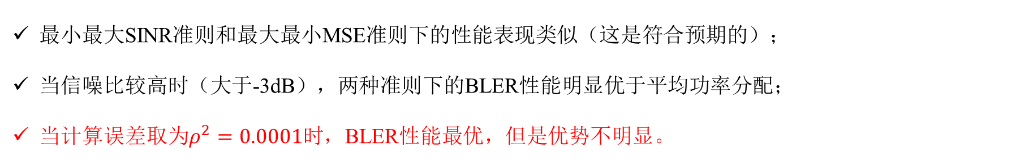
不同功率分配方案下的BLER性能结果
最小最大SINR准则和最大最小MSE准则下的性能表现类似（这是符合预期的）；
当信噪比较高时（大于-3dB），两种准则下的BLER性能明显优于平均功率分配；
当计算误差取为$ρ^{2}=0.0001时$，BLER性能最优，但是优势不明显。

Slide 10
不同功率分配方案下的BLER性能结果
最小最大MSE和最大最小SINR的性能表现几乎相同；
当信噪比较低时，最小BER和准则的性能最优，当信噪比较高时，最小最大MSE和最大最小SINR 准则的性能最优。

Slide 11
不同功率分配方案的比较
 | 性能 | 复杂度 | 可优化性
平均功率分配 | 最差 | 最低 | 最差
最小BER和 | 信噪比低时最优 | 最高 | 最优
最小最大MSE | 信噪比高时最优 | 较低 | 差
最大最小SINR | 信噪比高时最优 | 较低 | 差

